Slide 1
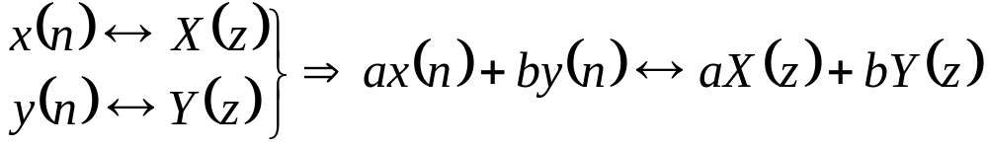
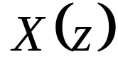
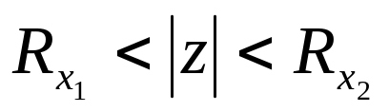

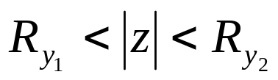

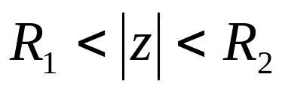

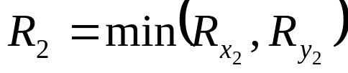
§8.3 Z变换的基本性质
一、线性
收敛域的变化：
若
的收敛域为
，
的收敛域为
那么
的收敛域为
一般取
，
若零极点相消，收敛域将扩大。

Slide 2
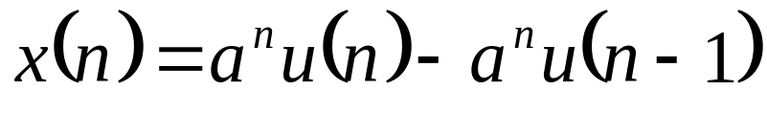
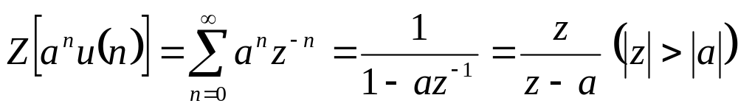
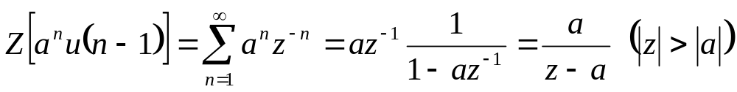
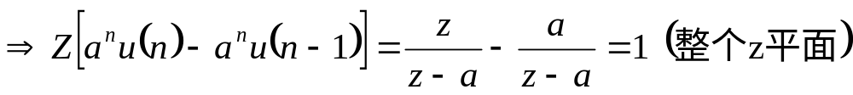
§8.3 Z变换的基本性质
[例1]：求
的Z变换。
解：

Slide 3


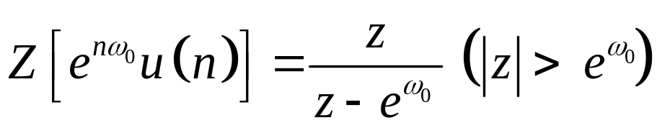
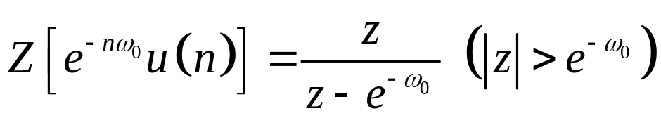
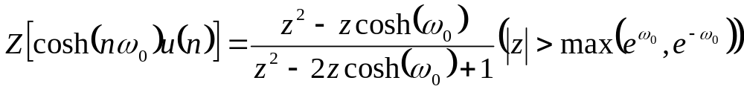
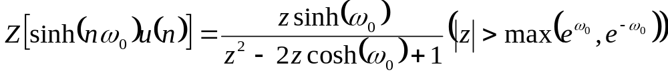
§8.3 Z变换的基本性质
[例2]：求
，
的Z变换。
解：

Slide 4
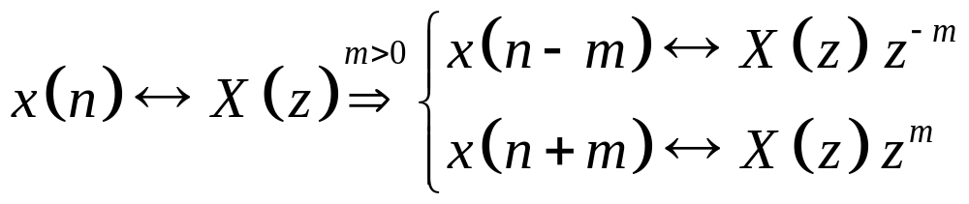



§8.3 Z变换的基本性质
二、位移性
1. 双边Z变换
①
② 影响收敛域的情况：
只影响
点和
零极点，分
三种情况：
i）双边序列：收敛域不变；
ii）左边序列：影响
点；
iii）右边序列：影响
点。

Slide 5
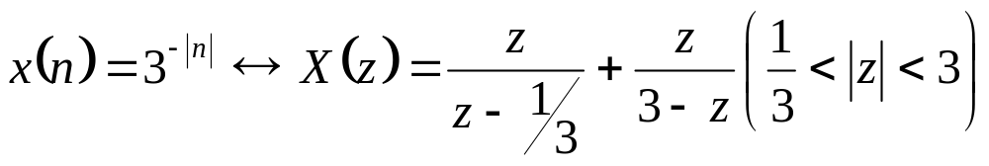
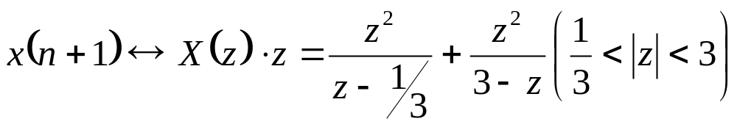
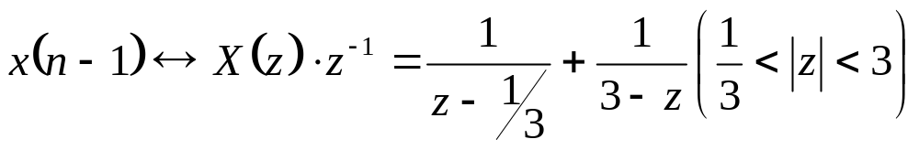
§8.3 Z变换的基本性质
[例3]：①
左移：
右移：

Slide 6
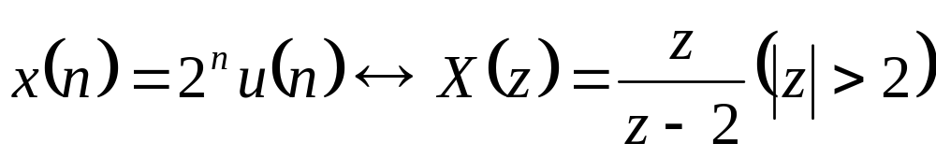
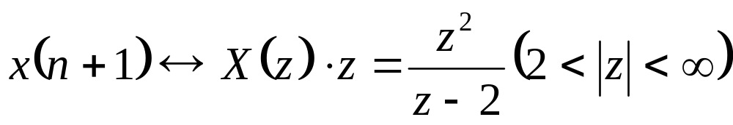
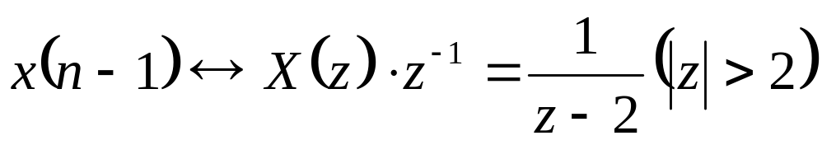
§8.3 Z变换的基本性质
②
左移：
（
变为极点）
右移：

Slide 7
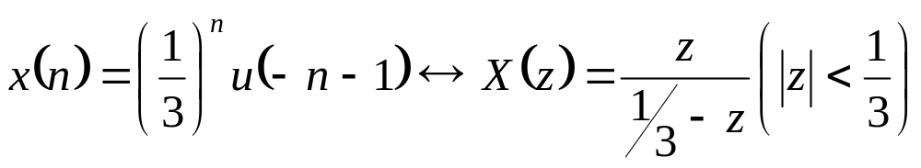
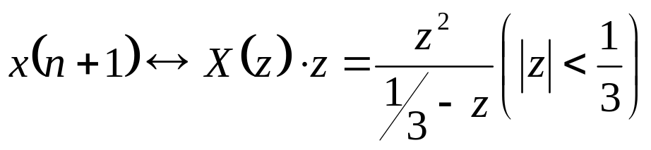
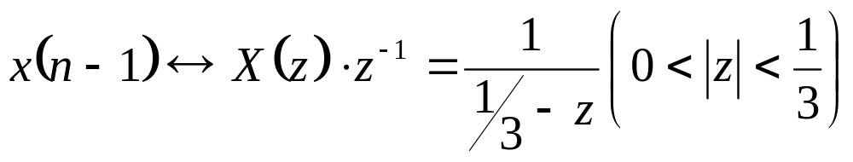
§8.3 Z变换的基本性质
③
左移：
右移：
（
变为极点）

Slide 8
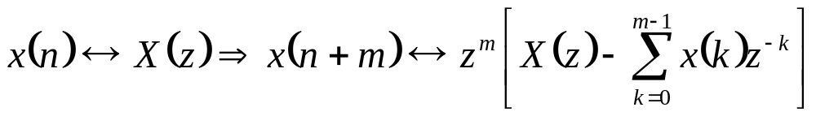
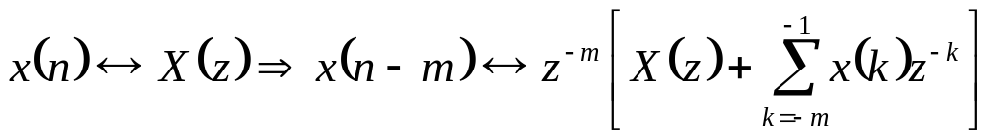
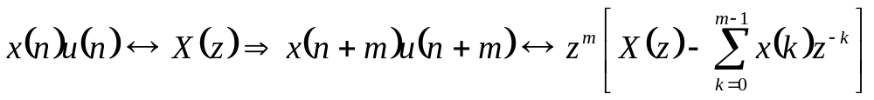
§8.3 Z变换的基本性质
2.单边Z变换
① 双边序列左移
② 双边序列右移
③ 因果序列左移
④ 因果序列右移

Slide 9



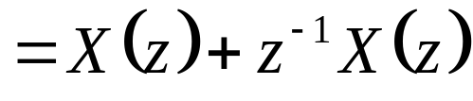
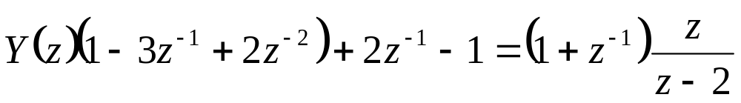
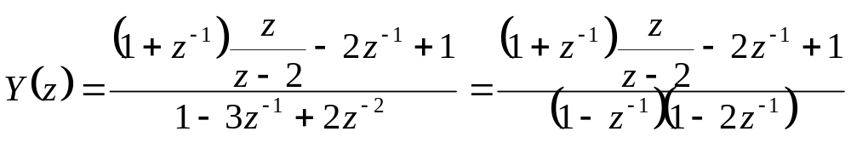
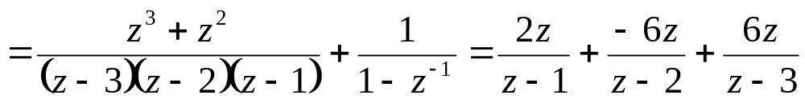
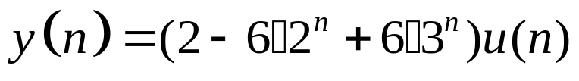
§8.3 Z变换的基本性质
[例4]：已知
，且
，
。求单边Z变换
和
解：

Slide 10
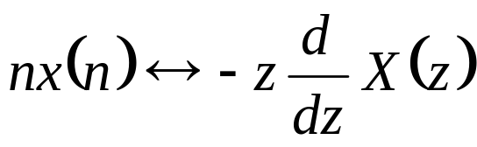
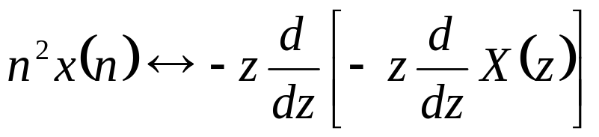

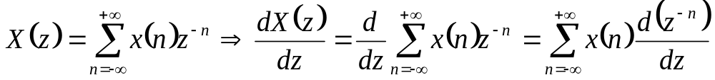
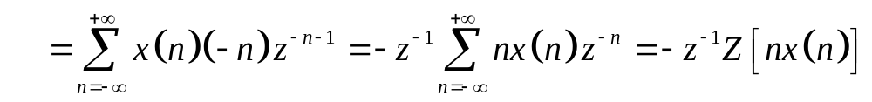
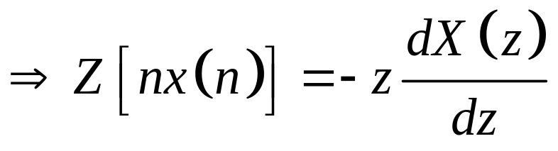
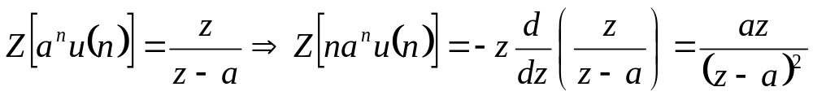
§8.3 Z变换的基本性质
三、序列的线性加权（Z域微分）
，
，
收敛域保持不变。
证明：
[例5]：

Slide 11
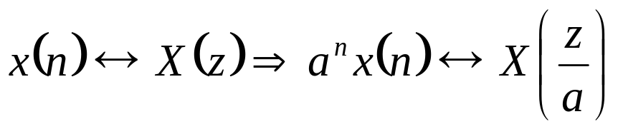
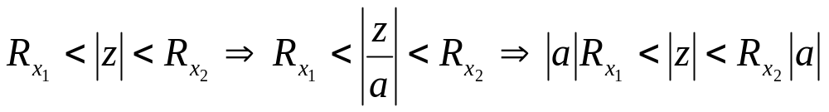
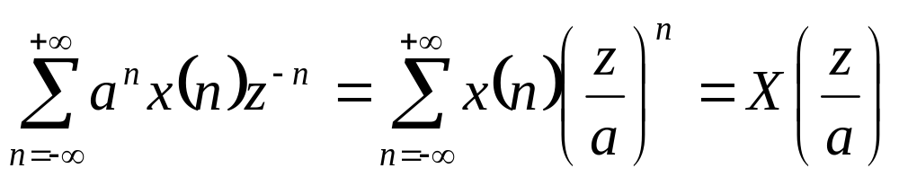
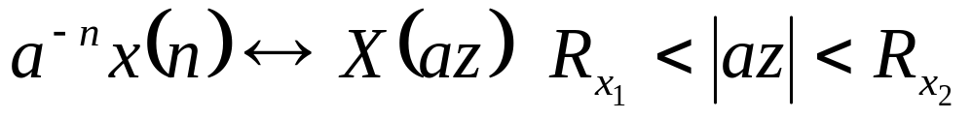

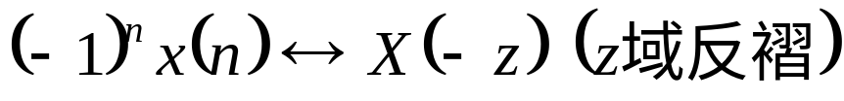
§8.3 Z变换的基本性质
四、序列的指数加权
1.
收敛域的变化：
证明：
2.
3.当
时，

Slide 12
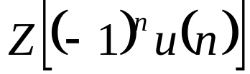
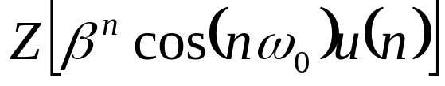
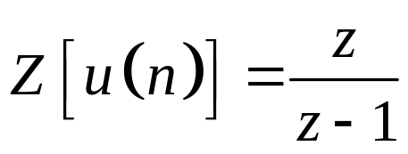
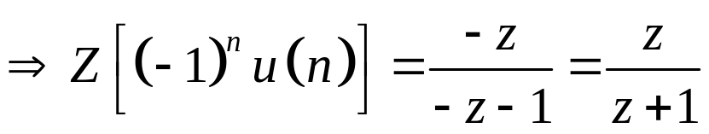
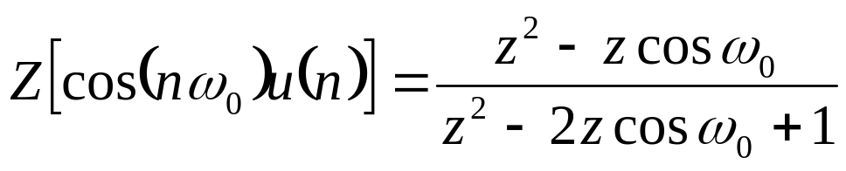
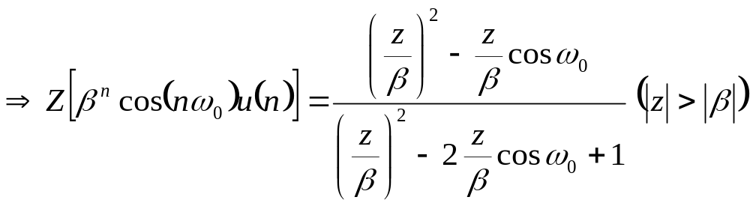
§8.3 Z变换的基本性质
[例6]：求①
②
解：
①
②

Slide 13

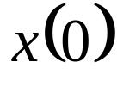




§8.3 Z变换的基本性质
五、初值定理
1. 因果序列；已知
，求
收敛域
故
2. 反因果序列；已知
，求
收敛域
故

Slide 14










§8.3 Z变换的基本性质
3. 双边序列；由
不能简单推出
的收敛域：
。不能令
，也不能令
4. 右边序列；
的收敛域
，求
令
，则
也可用长除法求
5. 左边序列；
的收敛域
，求
令
，则
也可用长除法求

Slide 15







§8.3 Z变换的基本性质
六、终值定理
1. 因果序列
，
证明：
故
使用条件：
存在，即收敛域包含单位圆
极点在单位圆内，单位圆上只允许在
处出现
一阶极点。

Slide 16




§8.3 Z变换的基本性质
2. 右边序列，
使用条件：同因果序列的条件
使用条件：
极点在单位圆外
z=1处只允许有
一阶极点
3. 反因果序列，
4.左边序列，
5.双边序列，
与
无法由X(z)简单确定。

Slide 17







§8.3 Z变换的基本性质
例7：⑴
，a)
b)
解：⑴ a)
不存在
（收敛域不包括单位圆）
b)

Slide 18








§8.3 Z变换的基本性质
例7：
⑵
, a)
b)
解：
⑵ a) 用长除法分解
，得
b)
不存在

Slide 19







§8.3 Z变换的基本性质
⑶
, a)
b)
例7：
解：
a)
b)

Slide 20

§8.3 Z变换的基本性质
七、时域卷积定理
但是，零极点相消会造成收敛域扩大。

Slide 21







§8.3 Z变换的基本性质
例8：①
求
②
求
解：①
②

Slide 22










§8.3 Z变换的基本性质
八、Z域卷积定理
1.
或
一般取
，若零极点相消会造成收敛域扩大。
证明：

Slide 23





§8.3 Z变换的基本性质
2. 卷积的含义
令

Slide 24













§8.3 Z变换的基本性质
3. 用z域卷积化简
例9：①求
的Z变换(0<a<1)；
解：令
，
则
极点
（二阶），
（一阶）

Slide 25








§8.3 Z变换的基本性质
例9：
②已知
，
求
解：
极点
（一阶），
（一阶）

Slide 26









§8.3 Z变换的基本性质
九、奇偶虚实性
若
，那么
1.
2.
3.
4.
证明:

Slide 27




§8.3 Z变换的基本性质
十、序列累加
，那么
证明：
令
，则
故

Slide 28
§8.3 Z变换的基本性质
作业：
8-13(1)(3);8-17(2)(3);8-18;
8-19(1)(2)

